Slide 1
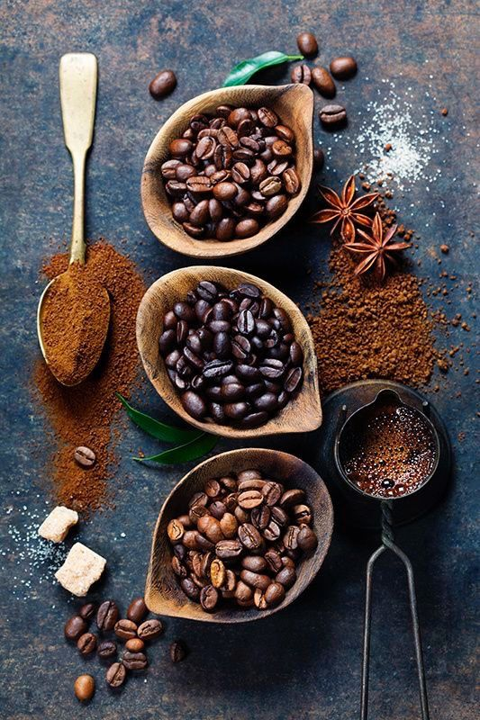


咖啡的品種與沖泡的方式之研究探討
指導教師：張千雲老師
姓名：王晴
學號：BG103005

Slide 2
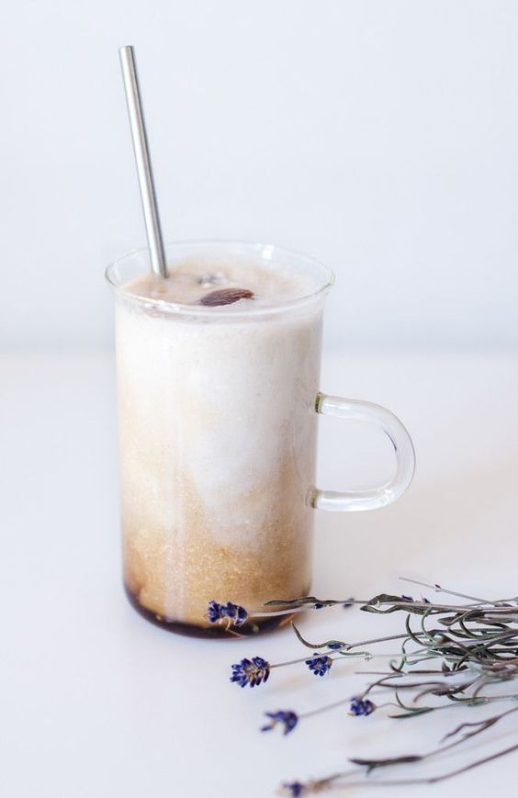
研究動機
咖啡已經是世界流行的趨勢，隨著台灣人休閒品味的改變，咖啡需求量日漸大增顯示國人對咖啡的接受程度不斷提昇。
可追溯至百萬年以前，真正的年代已不可考，因此後來漸漸被應用當作提神草藥，而這紅色果實便是最早的生咖啡史事記載。
最近幾年，受西方文化影響，國人的生活形態逐漸改變，至咖啡店消費的人口日漸增加，台灣本土也紛紛開起連鎖咖啡店，一場競爭激烈的咖啡戰在台灣上演。
不論哪種咖啡豆都有喜愛的客群，本研究先從咖啡的品種及產地切入，並透過探討咖啡豆的特色、其味覺、沖泡法與製作法等加以深入研究。

Slide 3
研究目的
近年來,喝咖啡的趨勢逐年增加,也成為一種流行。咖啡的飲用習慣依不同的地區文化,而造就各地咖啡的獨特風味,一種咖啡的好壞都與他的產地、生長環境、沖泡方式或製作過程息息相關,挑選好的咖啡就像是歷經一場味覺的藝術的享受;而更多的人更是把它視為日常生活中,不可或缺的一部份,在幽靜的下午,喝著咖啡,心情不自覺的放鬆,這種優哉的愜意的生活令人百般嚮往,咖啡的魅力所在,不僅提神解睏,卻讓人著迷。而一家家各式風格咖啡廳的出現,不僅為各地帶來無限商機,在台灣更是掀起一股熱潮。以咖啡需求量而言，北歐地區每 人每年約 1 千杯咖啡，日本每人每年 平均消費約 200 杯，而台灣平均每人每年約 50 杯，因此，台灣咖啡市場 仍有成長空間。台灣咖啡消費金額 中，其中一半為現煮的研磨咖啡（李至和、黃仁謙，2008），研磨咖啡的 品質受到多個因子的影響，從生豆的 品質到加工的過程，一直到研磨的程 序都會影響新鮮研磨咖啡的品質。

Slide 4
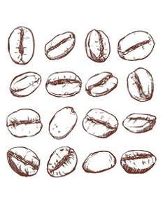
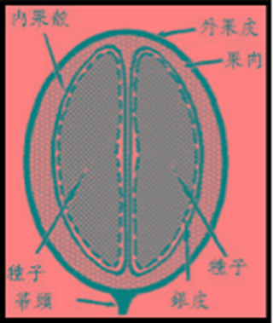
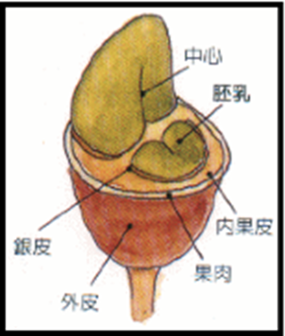
咖啡的構造
咖啡樹的果實,它的構造在最外層的是果皮,果皮之下的是果肉,果肉下面則是一層豆殼裡面包著豆仁,而在一顆果實中有兩個豆仁的我們稱它為平豆也有人稱為(母豆),這是比較常見的，而一個果實中只有一個豆仁的我們稱為丸豆或圓豆 也有人稱之為(公豆)。

Slide 5
咖啡的生長環境
咖啡是一種茜草科植物的果實,產於南北回歸線之間,年平均溫度22～25°C的地帶(我們又稱為咖啡帶),適合生長於全年無霜,溫差少的地方,肥沃的礫沙及土壤跟火山岩、土石地形均能栽種,多半位於高海拔的高原或山坡地,高度多半修剪成2到3公尺開5瓣或6瓣的白色花,果實成熟時由綠色轉為鮮紅色有如櫻桃一般。
理想的生長環境在適當的海拔高度和年雨量(年雨量在40到120mm之間)。降雨的時間非常重要，成熟期間最好大雨和強烈陽光間歇出現，採收時則需要一段乾旱的天氣。一天當中日照時間不用很長，幾小時就夠了。
至於咖啡樹的災害方面，霜害和樹葉疾病是最常見的殺手。

Slide 6
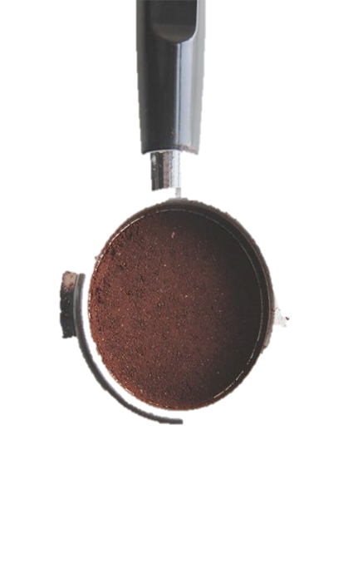


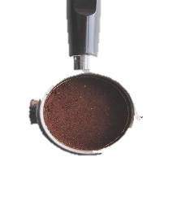
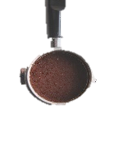
咖啡的演進
開始
13 世紀
15世紀
17世紀中葉
17 世紀末
隨著歐洲的文明傳遍世界
隨著回教國家的興盛
來自歐洲的商人以及旅行者將咖啡傳入歐洲
回教的聖地成為當地飲用的飲料，
經由各地朝聖的回教徒擴展到整個回教世界
咖啡豆煎焙後磨成粉
果實擣碎和油攪拌做成丸子來吃

Slide 7

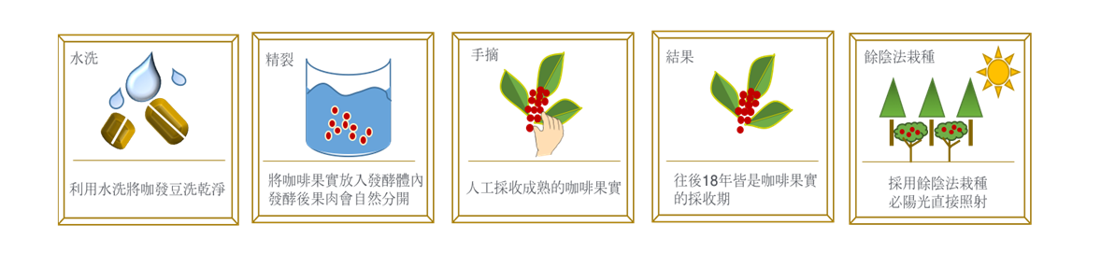

咖啡豆的演進

Slide 8
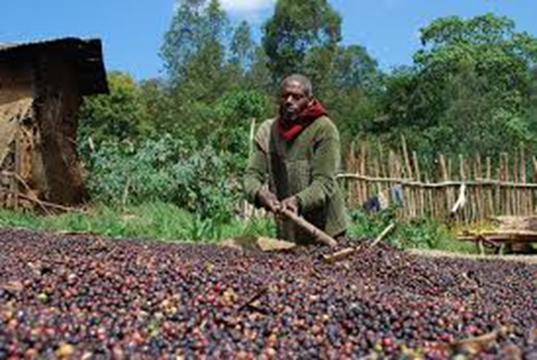
咖啡的加工過程
日曬法:
直接曝曬約 12至15日,曬乾後直接脫果肉、去豆殼,所取出的果仁較不完整和味道有差異的豆子與遇到下雨時因發酵易有雜味除去較不完整的豆子。

Slide 9
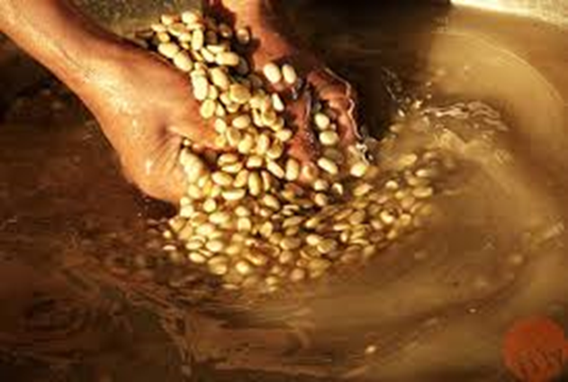
水洗法:
是較進步的方法,只需20至24小時,發酵後去果肉成為帶殼的(鼓豆),撈起曬乾後去豆殼即成為乾淨的青豆仁,乾淨無雜味,味道清新香醇,所需時間短豆子較完整,不良的豆子比較少,成本相對比較高。

Slide 10
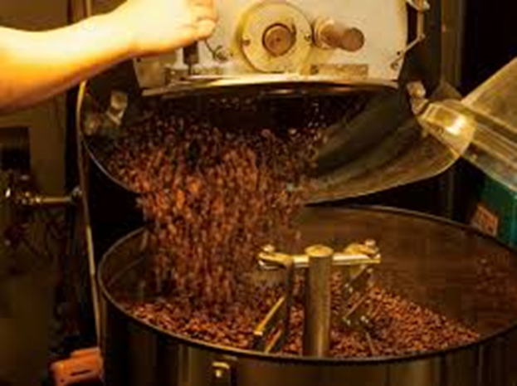
烘焙法:
咖啡生豆經由烘焙後,顏色由青轉為咖啡色,咖啡的香味也激發出來，不同產地的咖啡豆配合所需要的用途不同,烘焙成不同的程度。

Slide 11
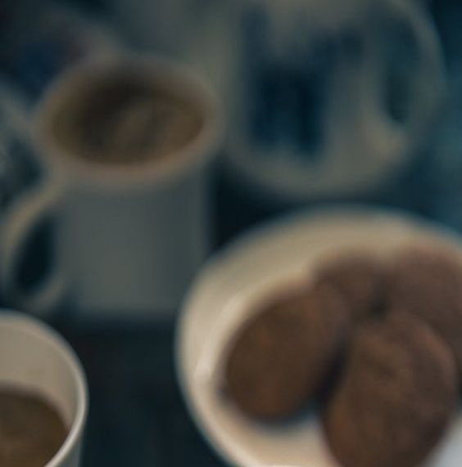
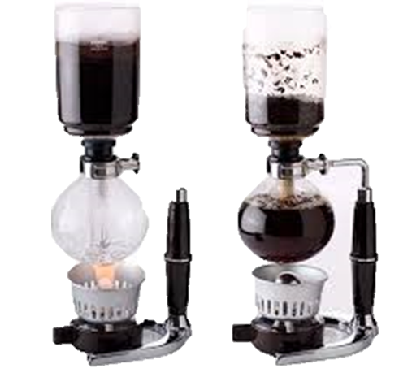
咖啡的沖泡方式
虹吸壺(Syphon)萃取法
其實製作原理是利用水加熱後產生水蒸氣，造成熱漲冷縮，將下壺的熱水推至上壺，待下壺冷卻後產生負壓再把上壺的水吸回來。

Slide 12
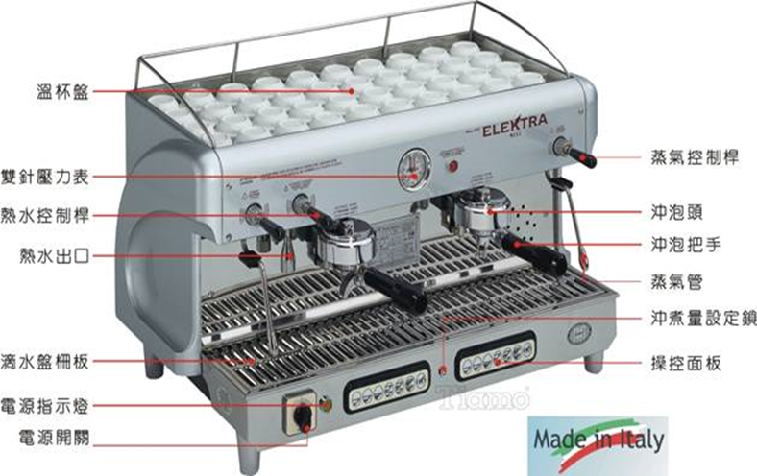
義式咖啡機萃取法
espresso是由高壓的水，通過九個大氣壓的壓力，快速萃取出來的，那麼對萃取的要求便是流速狀態要穩，且需控制萃取時間在25秒左右出量30cc，這樣出來的咖啡味道才會均衡。只有讓水均勻的透過咖啡粉才能使之流速穩定。

Slide 13
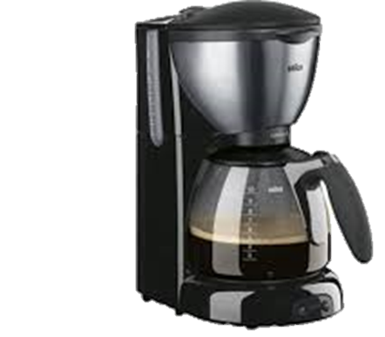
摩卡壺(Moka Pot)萃取法
摩卡壺的沖煮原理有點類似義式咖啡機,只是原理比義式咖啡更簡單,利用水加熱所產生的蒸氣,使下壺內的壓力,進而逼迫熱水上升通過研磨好的咖啡粉,沖泡咖啡時,咖啡粉與沸水之間的接觸只有一次。使用一人或兩人份的小型摩卡壺較能萃取出濃郁香醇的espresso濃縮咖啡。

Slide 14
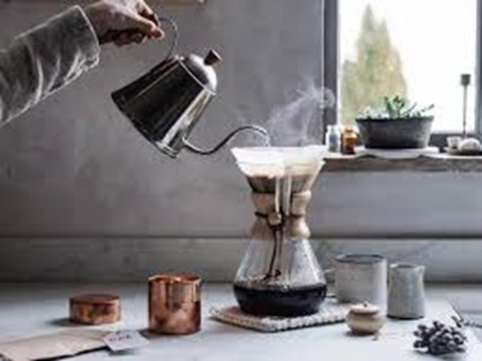
手沖咖啡萃取法
手沖咖啡顧名思義，就是將熱水倒在咖啡粉上，經由濾紙和濾杯萃取出咖啡，整個沖煮過程約3至4分鐘。由於熱水的流速、方向、溫度皆由沖煮者控制，因此幾乎每次沖煮出來的咖啡風味都不同，雖然器具簡單，卻非常講究手法和經驗。

Slide 15
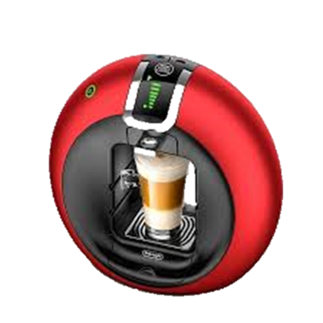
膠囊咖啡萃取法
膠囊咖啡機可依照自己的喜好選擇不同的膠囊，放入咖啡機中，按下按鍵就能有一杯香濃的咖啡，將膠囊放入咖啡機中，按下按鍵就能萃取出想要的咖啡，是迎合忙碌現代人生活風格的產品。
分別將一杯分量的咖啡粉密封起來，不僅香氣能維持較久也較衛生。無需特殊的技術、簡單又方便。
膠囊咖啡的萃取原理類似義式咖啡機，當咖啡豆在高溫的壓力下，瞬間就能萃取出咖啡原液。和義式咖啡機不同點在於，用膠囊取代了將咖啡豆研磨後放入機器的過程，是很簡便的萃取方式。

Slide 16
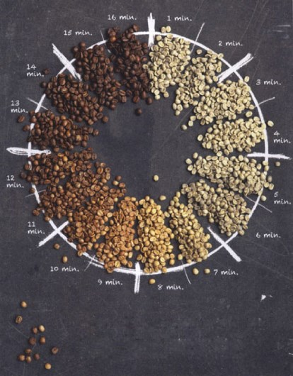
咖啡豆的品種介紹

Slide 17
南美洲
巴西Brazil 、山多士Santos 、喜拉多Cerrado 、拉米瑞斯Sulde Mins
特性：
1.口感：微苦微酸，性溫和。
2.香味：淡雅型，香味居中。
3.視覺：顆粒大，淡綠或為淡黃色的豆。
哥倫比亞 Colombia
特性：
1.口感：良質的酸度及甘甜味，具有獨特的酸味及醇味。
2.香味：高均衡度，具高度香氣，味道相當濃郁。
3.視覺：顆粒飽滿、煎培過的咖啡豆，更顯的大且漂亮。
秘魯Peru
特性：
1.口感：柔細酸味。
2.香味：淡雅型，香味居中。核果的味道
3.視覺： 豆子圓潤較大

Slide 18
中美洲
瓜地馬拉Guatemala
特性：
1.口感：酸性佳內容豐富多化。
2.香味：特殊的煙燻味極為人。
3.視覺：豆表光滑硬度高。
塔拉珠Tarrazu
特性：
1.口感: 甘甜
2.香味: 不同的烘培程度有不同的風味
3.視覺: 扁狀
（眾多的優點使其成為2006年WBC義式大賽冠軍Klaus Thomsen的比賽配方豆）
三河水Tres Ｒios特性：
1.口感: 溫和香濃帶有適度的酸甜味
2.香味: 蔗糖般的溼香氣,蜂蜜堅果、梅子、百香果
3.視覺: 光滑大顆

Slide 19
巴拿馬Panama
特性：
1.口感: 柔滑
2.香味: 偏酸
3.視覺: 橢圓飽滿偏大
尼加拉瓜Nicaragua
特性：
1.口感：柔和、微酸
2.香味：狂野酸味
3.視覺：巨型圓豆顆粒
薩爾瓦多El Salvador
特性：
1.口感：微酸、偏苦
2.香味：香甜
3.視覺：偏大顆
中美洲

Slide 20
藍山Blue Mountain
特性：
1.口感：微酸、柔順、甘而滑口。
2.香味：清香。
3.視覺：圓潤比一般咖啡豆稍微大一點
多明尼加Dominican Republic
特性：
1.口感：柔順
2.香味： 濃郁偏酸
3.視覺： 月亮的外型
波多黎各Puerto Rico
特性：
1.口感：溫和
2.香味： 微酸微苦
3.視覺： 月亮的外型
中美洲

Slide 21
北美洲
墨西哥Mexico
特性：
1.口感：俱酸性，芳香滑口，味醇厚，酸甜有勁、味香濃。
2.香味：香濃，特殊的果實香味。
3.視覺：豆型較大且均勻

Slide 22
非洲
蒲隆地Burundi
特性：
1.口感：厚重、甘醇
2.香味：葡萄、杏仁
3.視覺：比較沒有光澤感
衣索比亞Ethipia
1.口感：偏酸
2.香味：葡萄酒香
3.視覺：細長
肯亞Kenya
特性：
1.口感：內容豐富完美
2.香味：特殊水果香
3.視覺：顆粒飽滿中等大小咖啡豆
葉門Yenen
特性：
1.口感：濃郁
2.香味：可可風味 、偏酸
3.視覺：豆子偏小

Slide 23
亞洲
印尼Indonesia
特性：
1.口感：前段有淡淡的奶香及焦糖口感,
中段出現原味咖啡混合著巧克力香味的口感,
後段帶有淡淡的果酸
2.香味：酒香
3.視覺：圓、長皆有
印度India
特性：
1.口感：濃厚
2.香味： 微酸
3.視覺：偏小顆

Slide 24

南太平洋
巴布亞新幾內亞Pepua New Guinea
特性：
1.口感： 甘甜
2.香味：
淡雅花香、柑橘、巧克力
溼香：焦糖、蜜汁般的甜味
啜吸：油脂感黏稠、焦糖、可可圓滑爽口
3.視覺：長長圓圓的

Slide 25
夏威夷
夏威夷可娜Hawaii Kona 咖霧 K’au
特性：
1.口感：香醇、甘柔滑順、酸度適中
2.香味：誘人富有堅果味
3.視覺：大粒帶有藍色半透明的豆

Slide 26
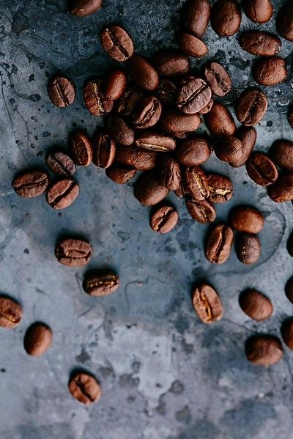
結論
根據調查回收的問卷結果18歲至24歲，百分之七十的女性喜愛喝咖啡，百分之五十以上的人皆有喝咖啡的習慣，而各有百分之四十的人喜愛果香及甘甜的口感,喜愛手沖咖啡方式在於百分之六十的族群,由此可見在18歲至24歲的消費族群有絕大多數是女性消費者,喜愛咖啡的口感在於甘甜及帶有果香,喜愛咖啡豆的比例主要在於尼加拉瓜和肯亞的咖啡豆，其兩地所生產的咖啡豆都帶有果香及甘甜的口感。

Slide 27
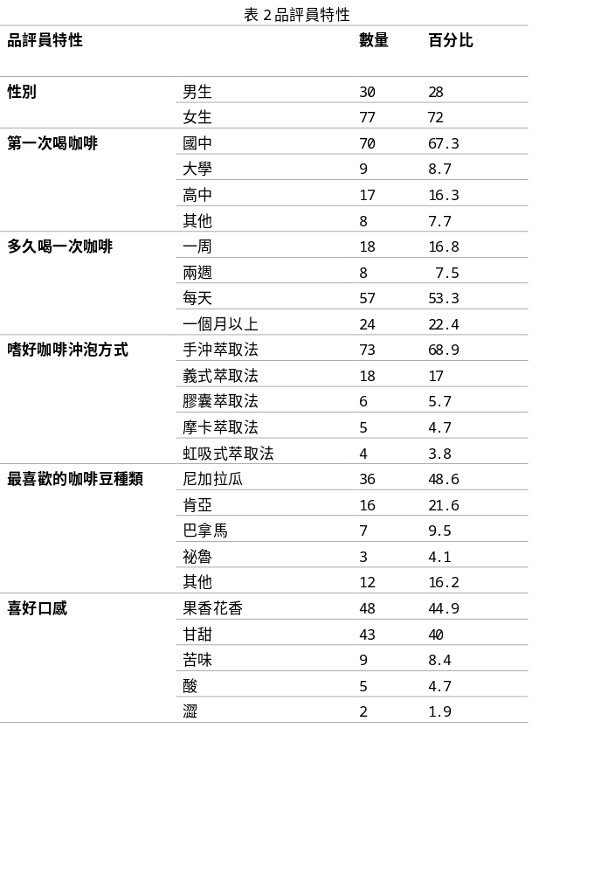

Slide 28
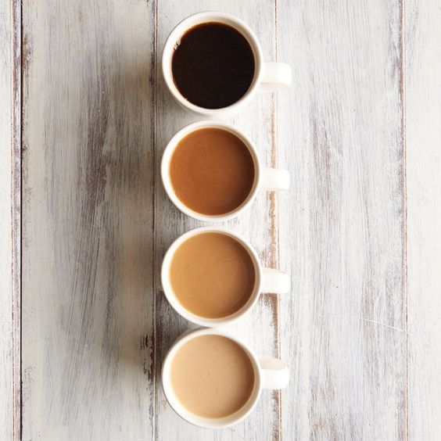
建議
假設要在修平科技大學開一家咖啡店，主要咖啡販賣項目因朝向帶有果香及甘甜口感的咖啡，咖啡豆最好選用尼加拉瓜跟肯亞的咖啡豆，其兩地的咖啡豆都皆帶有果香及甘甜的口感，也是主要消費族群普遍能接受的咖啡豆，在選用手沖的沖泡方式，就能符合主要族群的口味，搭配一些甜點就能吸引更多的女性族群來店裡消費。

Slide 29
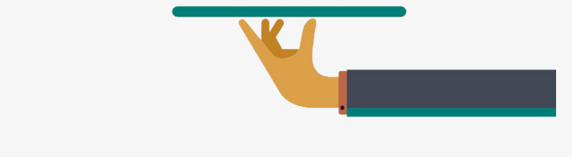
謝謝聆聽

